Slide 1
전자부품(음향기기) 품질보증 AI데이터셋
AI활용 프로그래밍
21900793
한태건
Notes:
＊ｑ

Slide 2
Introduction

Slide 3
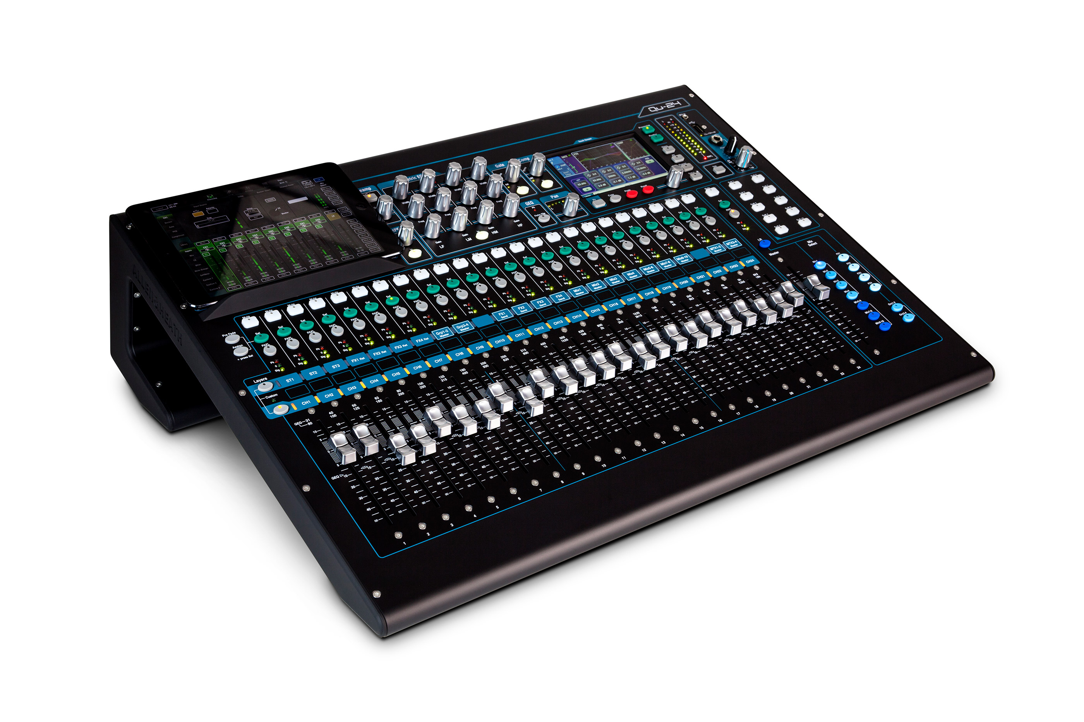
공정 개요 및 이슈
공정 개요
검사공정
이슈 사항
완성된 전자부품 검사, 시험
→ 소음, 소비전력, 전기결선 등
이상유무 검사
출력값 정밀 측정 어려움
→ 작업자에 따라 합불 판정 변동
→ 출하제품 품질이 변동
품질과 고객 만족도, 수율 고려 → 합불 판정 기준 마련
→ 데이터 측정 방안 필요
음향기기 평가
→ 오디오 분석기 이용하여 입력
파형과 출력 파형 비교
Surface Mounting Technology
조립
검사
출하
Notes:
먼저, 전자부품업종의 기본 제조 공정은 PCB 표면에 부착되는 전자 회로를 생산하는 방법인 SMT, 조립, 검사, 출하 순으로 구성된다.
이 중, 검사 공정은 완성된 전자부품을 검사 및 시험하여 품질기준에 적합한가를 확인한다.
음향기기 평가는 오디오 분석기를 사용하여 입력 파형과 출력 파형을 비교하여 평가가 이루어진다.
이 과정에서 출력값의 정밀한 측정이 어려워 작업자의 경험, 숙련도, 성향에 따라 합불 판정이 이루어진다. 즉, 출하제품의 품질이 작업자에 의해 변동되는 현상이 발생한다.
또한, 낮은 품질 기준이면 고객의 품질 만족도가 떨어지고, 높은 품질 기준이면 제품의 수율에 영향을 미쳐 합불 판정 기준 마련과 데이터 측정 방안이 필요하다.

Slide 4


목적
AI 분석
불량 검출률 증가
품질 검사 프로세스 자동화
Notes:
이러한 이슈사항을 해결하기 위해 품질 좋은 음향기기 측정 장비가 있지만, 비용적인 측면이 크므로, AI를 통해 과거의 출하검사 데이터를 분석하여 양품과 불량에 따른 음파 파형의 패턴을 파악하여 해결하는 것이 더 효율적이다. 궁극적으로 불량 검출률을 높이고 품질 검사 프로세스 자동화를 목표로 한다.

Slide 5
Methodology

Slide 6
데이터 분석 프로세스
데이터 수: 348개
데이터셋 형태: 비정형 소리 데이터셋
주요 수집 데이터: 출하검사공정의 음향 검사 데이터
라이브러리
데이터 불러오기
데이터 종류 및 개수 확인
데이터 특성 파악
데이터 정제
(전처리)
결과 분석 및
해석
AI 모델 훈련
AI 모델 구축
학습/평가
데이터 분리
Notes:
데이터 수 ~~~~~~~~~~
이 데이터들을 바탕으로 두 개의 모델 분석 결과를 얻었다. 데이터 분석 프로세스는 다음과 같다.
라이브러리 데이터 불러오고, 데이터 종류 및 개수 확인, 데이터 특성 파악 후, 데이터 정제에서 푸리에 변환, STFT, MFCC를 사용하여 전처리하고,
학습/평가 데이터 분리를 하고, 원하는 모델을 생성하여 이 모델을 훈련 시킨다. 그리고 결과 분석 및 해석을 진행합니다.

Slide 7
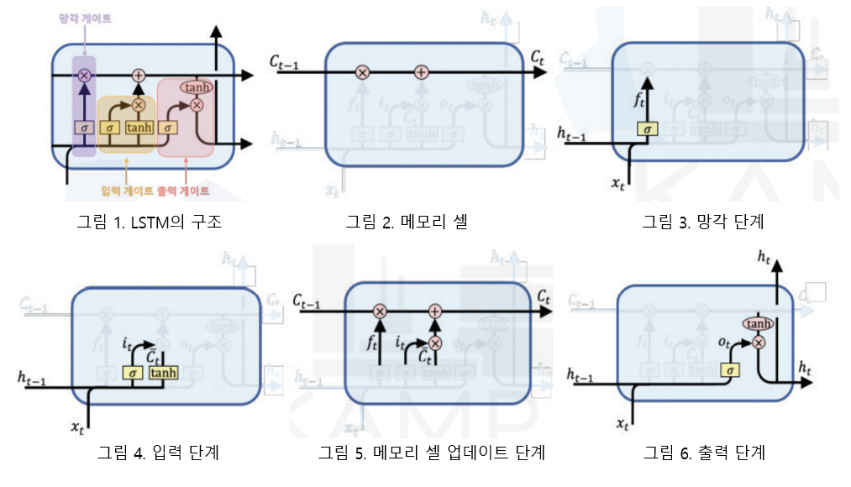
Model 1
LSTM (Long-Short Term Memory)
학습 분석 프로세스
데이터 수집 후, 음향 데이터는 디지털 신호로 변환
STFT(단시간 푸리에 변환) → 주파수 스펙트럼 추출
Mel-Spectrogram사용
MFCC 계산
LSTM
구성: 메모리 셀, 입력, 출력, 망각 게이트
Notes:
음향 데이터는 시간에 따라 변동하는 특징이 있기 때문에 시계열 예측을 해야한다. 따라서 시간의 변화에 따라 처리하는 모델을 선택해야한다.
LSTM은 장기 의존성을 잘 학습할 수 있기 때문에 시계열 분석에서 사용된다.
이는 사진 보면 알 수 있듯이 메모리 셀, 입력, 출력, 망각 게이트로 구성되어 있다. 이는 과거의 정보를 업데이트하고, 새로운 정보를 자동적으로 선택하여 메모리 셀을 통해 저장한다.
이 알고리즘을 사용하여 모델을 학습할 수 있다.
전에 봤던 음향 데이터를 디지털 신호로 변환합니다. 그 후, 시간에 따라 변동하기 때문에 STFT를 사용하여 주파수 스펙트럼을 추출합니다.
이 스펙트럼 데이터는 용량이 커서 Mel-Spectrogram을 사용하여 크기를 조절합니다. 그 후, 필수 특징을 추출하기 위해 Mel-Spectogram에서 MFCC를 계산합니다. MFCC는 오디오 신호의 파워 스펙트럼을 멜 스케일로 간략하게 표현한 것으로, 인간 청각의 특성을 포착하는 효율성으로 인해 다양한 오디오 처리에 사용됩니다.
그 후, LSTM을 사용하여 양품과 불량품의 음향 특성을 식별한다.

Slide 8
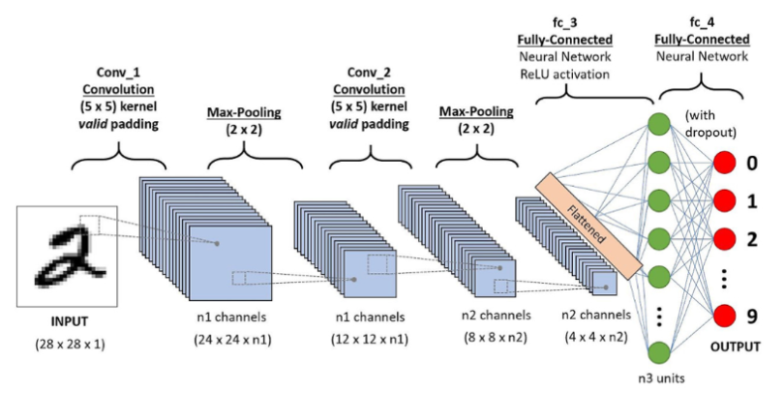
Model 2
CNN (Convolutional Neural Network)
학습 분석 프로세스
데이터 수집 후, 음향 데이터는 디지털 신호로 변환
STFT(단시간 푸리에 변환) → 주파수 스펙트럼 추출
Mel-Spectrogram사용
MFCC, Chroma 계산
CNN
구성: Convolutional layer, Pooling layer,
Fully-connected layer
Notes:
두 번째 알고리즘으로 CNN을 사용하였다. CNN은 주로 이미지 처리에 많이 사용되지만, 음향 데이터 분석에도 활용할 수 있다. 음향 데이터를 Spectrogram으로 변환하면,
이미지 데이터와 유사한 형태를 갖는다. 또한, CNN은 패턴 인식에 적합하므로 특정 주파수 대역에서의 패턴이 중요한 정보를 담고 있을 수 있어서 이를 효과적으로 추출하기 위해 사용된다.
Convolutional layer는 필터를 사용하여 특징 맵을 추출한다. Pooling layer는 특징 맵의 크기를 조절하며 Max pooling과 Average pooling이 있다. Fully-connected layer에서는 flattening을 통해 2D에서 1D 벡터로 변환한다. 이는 특징들을 결합하여 복잡한 패턴을 학습하는데 중요한 역할을 한다. 마지막엔 softmax 활성화 함수를 통해 각 클래스에 속할 확률을 출력함으로써 데이터들을 분석 및 분류할 수 있다.
프로세스를 보면 전에 봤던 LSTM을 사용한 Model1과 3번까지는 똑같다.
그 후, MFCC와 Chroma를 함께 사용함으로써 MFCC가 잘 표현하지 못하는 고조파 내용과 피치 관련 정보를 Chroma를 통해 포착할 수 있게 되었다.
그 후, CNN을 사용하여 양품과 불량품의 음향 특성을 식별한다.

Slide 9
Result

Slide 10
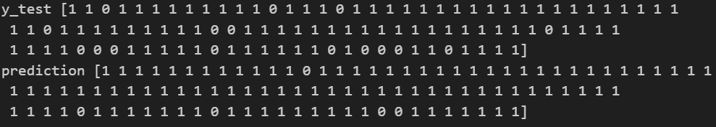
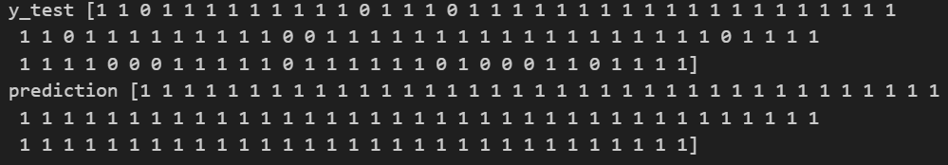
실제 데이터 및 예측 데이터
Model 1 (LSTM)
Model 2 (CNN)
Notes:
AI 모델을 학습하여 실제 데이터와 예측 데이터를 추출하였다.
이 값들을 바탕으로 정확도, 정밀도, 재현율, F1 score를 측정할 수 있다.

Slide 11
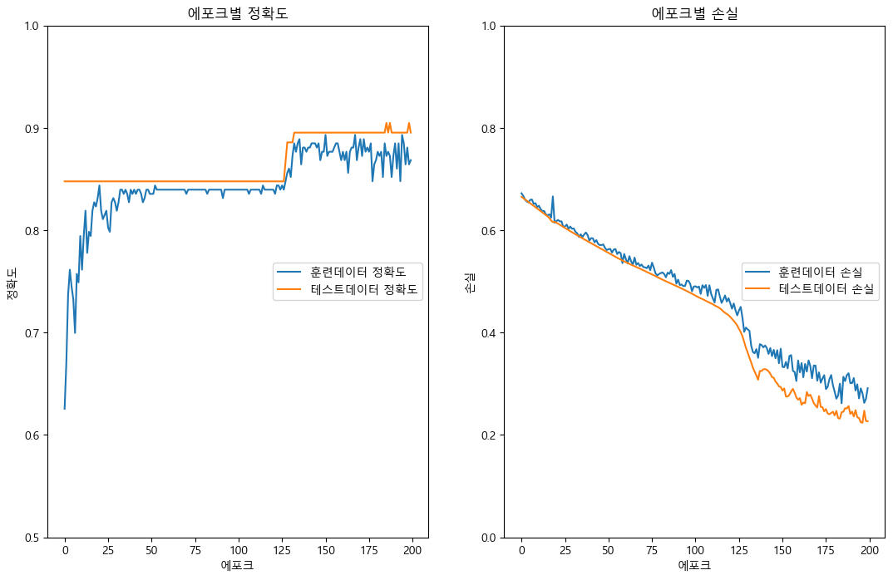
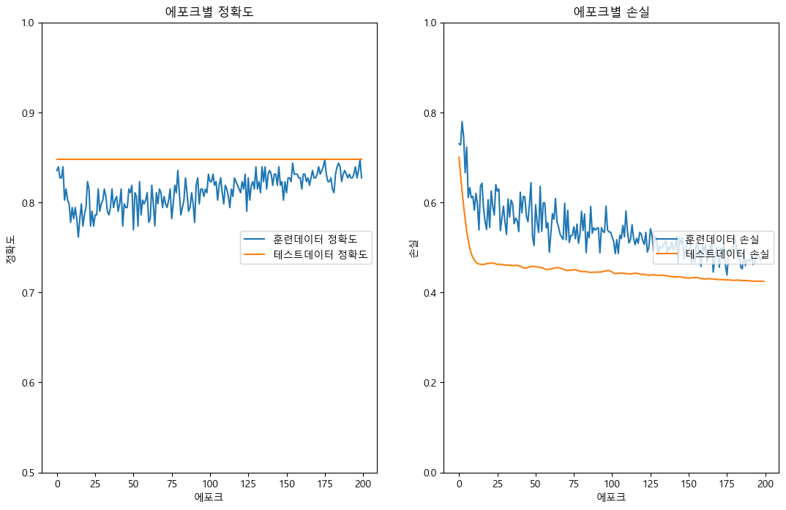
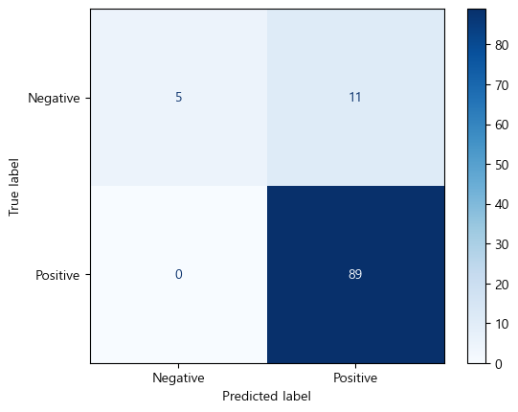
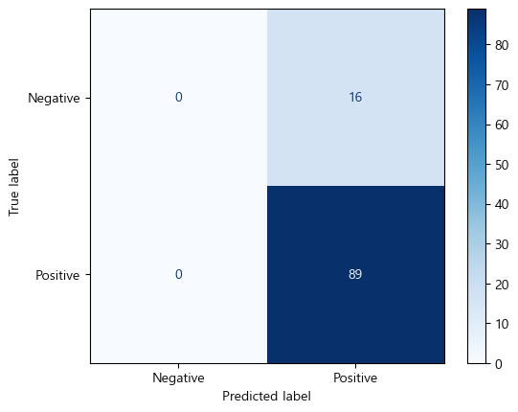
훈련, 테스트 데이터 그래프 및 오차행렬
Model 1 (LSTM)
Model 2 (CNN)
Notes:
이번엔 훈련, 테스트 데이터 그래프 및 오차행렬이다.
그래프를 보면 모델 1은 훈련 데이터와 테스트 데이터 간의 차이가 크지 않은 것을 확인할 수 있다. 또한 정확도는 높아져가고, 손실은 낮아진다. 이는 에폭이 진행될수록 더 좋은 성능을 보이고 있다고 할 수 있다.
반면, 모델2는 훈련 데이터에서 정확도와 손실이 변동이 크므로 일부 데이터에 과적합 한 것으로 알 수 있다.
다음으로, 성능 평가지표 중 하나인 오차행렬이다.
이 분석의 목적은 불량 검출이므로 혼동행렬 안에서 불량을 positive, 양품을 negativ로 정의합니다.
두 모델의 FP(오른쪽 위)를 비교했을 때 모델2가 더 많은 것을 봐서, 모델1보다 모델2가 좋은 제품을 불량품으로 잘못 분류할 경우가 더 많다는 것을 의미한다.
TN(왼쪽 위)를 비교했을 때, 모델1이 5이고, 모델2가 0인 것으로 봐서 모델1이 불량품을 분류하는데 더 효과적이라는 것이다.
FN(왼쪽 아래)는 두 모델다 0으로 불량품을 좋은 제품으로 잘못 분류하지 않는다는 것이다.
쎼(오른쪽 아래)는 두 모델 모두 89로 좋은 제품을 정확하게 분류하는데 동일한 성능을 보인다.

Slide 12
모델 측정값
 | Model 1 | Model 2 | Error [%]
정확도 | 0.895 | 0.85 | 5.0
정밀도 | 0.89 | 0.85 | 4.5
재현률 | 1.0 | 1.0 | 0
F1 score | 0.94 | 0.92 | 2.1
Notes:
결과의 성능 평가지표로는 정확도, 정밀도, 재현률, F1-score, 오차행렬 등으로 판단가능하다.
표를 보시면 정확도, 정밀도, F1 score는 LSTM을 사용한 Model1이 CNN을 사용한 Model2보다 더 높은 것을 알 수 있습니다.
종합적으로 봤을 때, LSTM을 사용한 Model1이 CNN을 사용한 Model2보다 성능이 더 우수하다는 것을 나타냅니다.

Slide 13
분석 적용 시, 주의 사항
양품/불량에 대한 Labeling 필요
→ 현업 전문가의 도움 필요
제조현장과 제품의 성능검사 시 마다 최적의 전처리 방법이 존재
→ 상황에 맞는 전처리 하여 최적의 데이터셋 확보
Notes:
첫 번쨰로 ~~~~~~~~~~~~~~~~`
두 번째로 사용한 샘플 데이터는 매 테스트 시 마다 특정 구간의 기준 음향이 선별되어 수집됨. 이는 활용 측정기기의 기능 활용한 것임.
제조현장과 제품의 성능검사 시마다 최적의 전처리 방식이 존재 → 상황에 맞는 전처리 하여 최적의 데이터셋 확보에 중점

Slide 14
Thank you

